Slide 1
“El Modelo Madrid frente al COVID-19”
Enrique Ruiz Escudero
Consejero de Sanidad

Slide 2
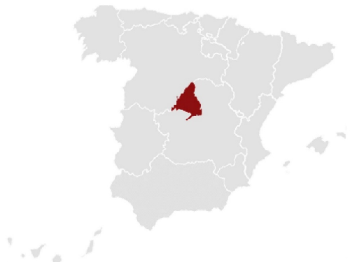
LA POTENCIA DE LA SANIDAD MADRILEÑA
3 hospitales de Madrid, entre los 100 mejores del mundo
8 hospitales de Madrid, entre los mejores del mundo en 10 especialidades médicas
6 de los 10 mejores hospitales españoles, en Madrid
3 hospitales madrileños, lideran ranking mejor gestión pandemia

Slide 3
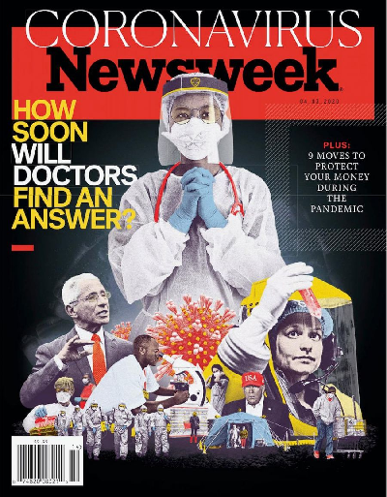
EL INICIO DE LA PANDEMIA

Slide 4
CÓMO HA AFECTADO ESTA PANDEMIA AL MUNDO
516 millones casos positivos
6,2 millones de fallecidos
255 millones de empleos perdidos
246 millones de casos de depresión grave

Slide 5
DATOS GLOBALES EN LA COMUNIDAD DE MADRID
EL INICIO DE LA PANDEMIA
EL INICIO DE LA PANDEMIA
1,6M casos
150.000
hospitalizados
15.500 UCI
27.500 fallecidos
1,3M seguimientos domiciliarios

Slide 6
EL ‘MODELO MADRID FRENTE AL COVID’
Un modelo que es SOSTENIBLE EN EL TIEMPO
02
Un modelo que conjuga ECONOMÍA Y SALUD.
Un modelo que ha permitido AVANZAR COMO SOCIEDAD
01
03

Slide 7
LAS CLAVES DEL ‘MODELO MADRID FRENTE AL COVID-19’
CAPACIDAD SEGUIMIENTO
1
2
CAPACIDAD DIAGNÓSTICA
3
CAPACIDAD ASISTENCIAL
4
CAPACIDAD VACUNACIÓN

Slide 8
1. CAPACIDAD DE SEGUIMIENTO
MONITORIZACIÓN DIARIA
ZONAS BÁSICAS DE SALUD
Control de hospitales, centros de salud, SUMMA 112
Restricciones de movilidad y aforos
SEGUIMIENTO DE CASOS
Encuestas epidemiológicas, cuarentenas, aislamientos

Slide 9
2. CAPACIDAD DIAGNÓSTICA
1
Multiplicamos por 10 Nº PCR
MÁS DE 14 MILLONES DE PRUEBAS
2
Test de antígenos: revolución
3
Aguas residuales: Sistema Vigía
4
Test en farmacias y mutuas

Slide 10
3. CAPACIDAD ASISTENCIAL
PLANES DE ELASTICIDAD
Adaptar cada centro al momento asistencial
ACTIVIDAD NO COVID
Necesario atenderla y el sistema se ha organizado para que así sea
HOSPITAL ISABEL ZENDAL Ha jugado un papel clave en la pandemia, atendiendo 1 de cada 3 pacientes ingresados por Covid en Madrid
MANDO ÚNICO Sanidad pública y privada bajo la misma coordinación; una sola UCI en toda la región; compra material sanitario
Hospital de Ifema

Slide 11
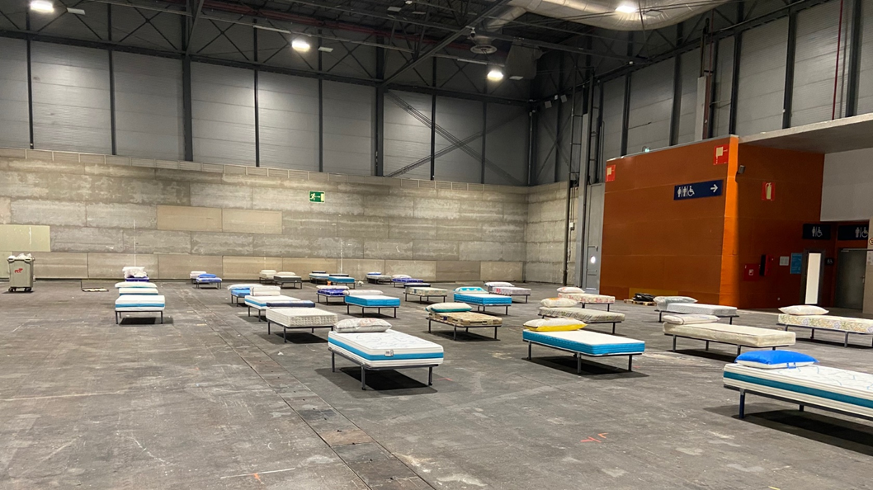
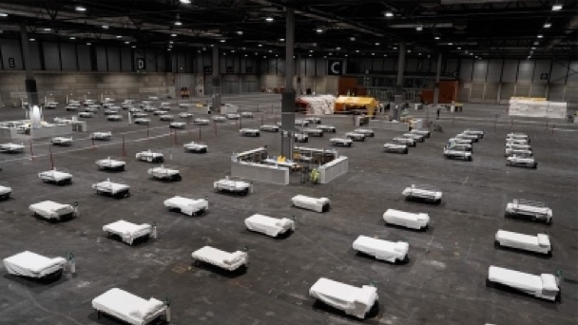
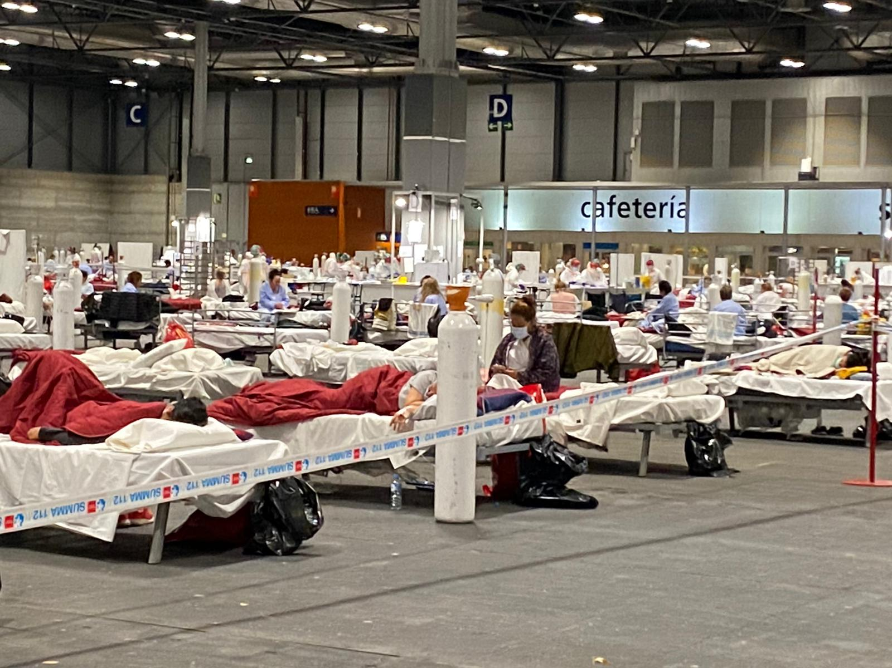
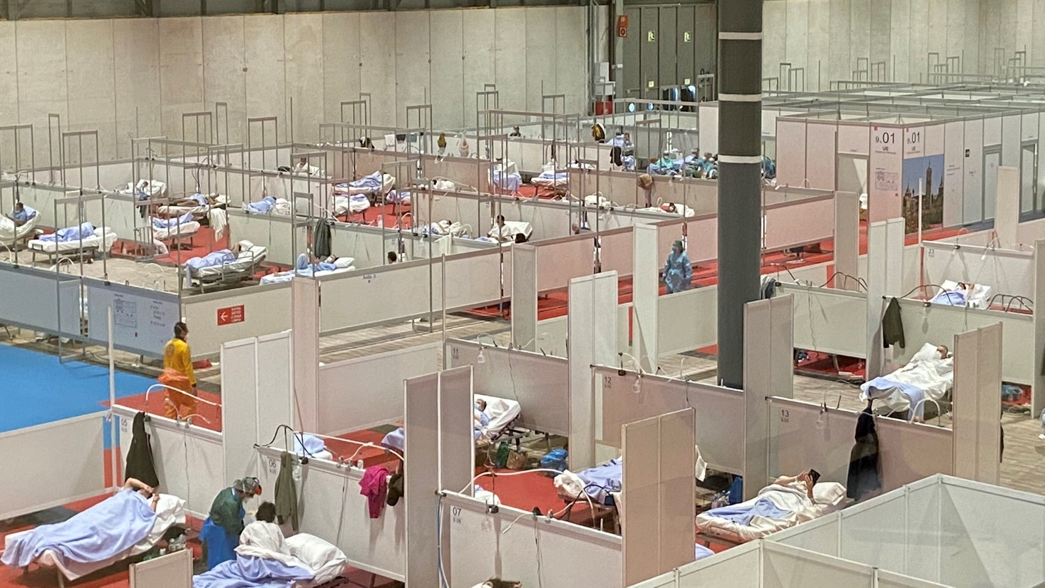
21 de marzo
22 de marzo
HOSPITAL DE IFEMA
EN MENOS 24H
4.000 PACIENTES ATENDIDOS
1.250 PROFESIONALES
1.200 CAMAS
24 de marzo
26 de marzo

Slide 12
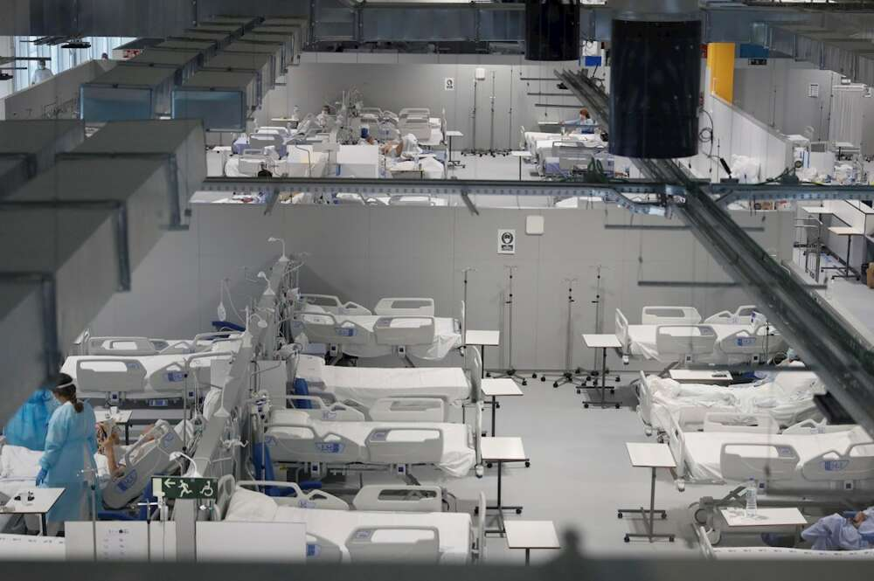
HOSPITAL ENFERMERA ISABEL ZENDAL
REFERENTE INTERNACIONAL
MAYOR UCRI ESPAÑA
10.000 PACIENTES ATENDIDOS
2 MILLONES VACUNAS ADMINISTRADAS

Slide 13
4. CAPACIDAD VACUNACIÓN
+ 13,9 MILLONES DOSIS ADMINISTRADAS
90% PAUTA COMPLETA
50% DOSIS RECUERDO
4.000.000
Vacunas administradas
El programa de vacunación más ambicioso de las últimas décadas: Vacunar a la mayoría de la población en el menor tiempo posible
Sistema público y privado
Colegios profesionales
Empresas

Slide 14
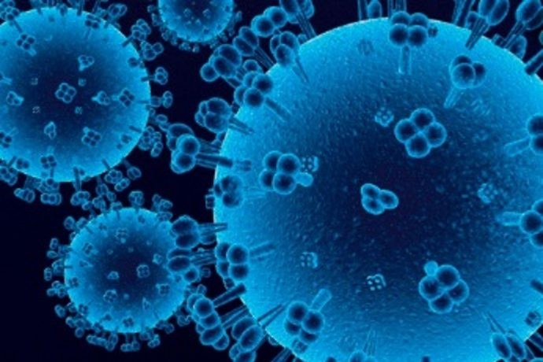
LA VACUNACIÓN ES LA MEJOR ALTERNATIVA AL CONTROL DE LA PANDEMIA PORQUE PREVIENE LA TRANSMISIÓN DE LA ENFERMEDAD Y EVITA LAS CONSECUENCIAS GRAVES DE LA ENFERMEDAD”

Slide 15
¿QUÉ HEMOS APRENDIDO?
PRIMERA OLA
Reforzar capacidad asistencial
SEGUNDA OLA
Potenciar capacidad diagnóstica
TERCERA Y CUARTA OLA
Plan de vacunación
QUINTA Y SEXTA OLA
Pruebas selectivas, pacientes vulnerables y convivencia con el virus

Slide 16
¿QUÉ HEMOS APRENDIDO?
ADAPTAR EL SISTEMA
IMPORTANCIA DEL DATO: DIGITALIZACIÓN
COLABORACIÓN PÚBLICO-PRIVADA
DECISIONES
TÉCNICAS
RECONOCIMIENTO PROFESIONAL
INVERSIÓN EN CIENCIA
+SALUD -ENFERMEDAD
COMUNICACIÓN CLARA Y RIGUROSA
ODS

Slide 17
GRACIAS

